Slide 1
проект инклюзивного театра серебряных волонтеров «ТЕАТР - МЫ ВСЕ»

Slide 2
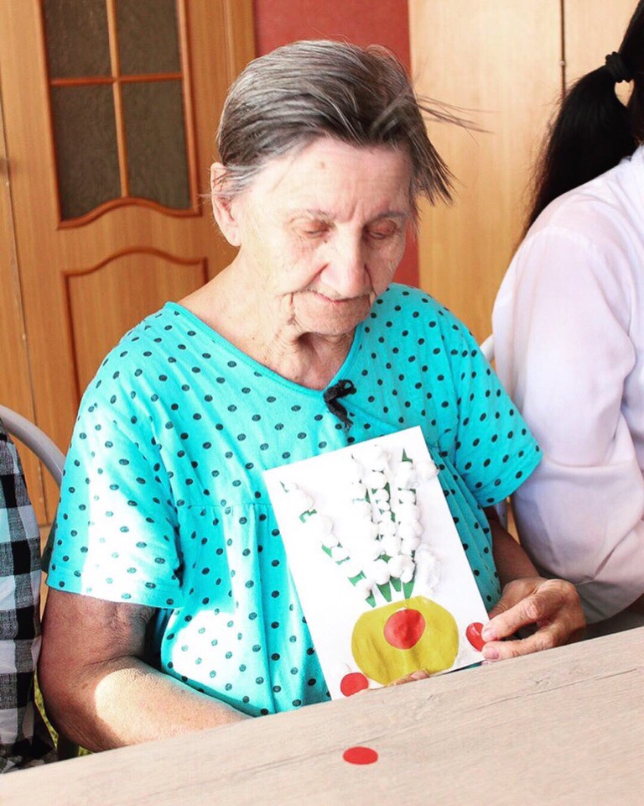
Проблематика
Одиночество
Невостребованность
Отсеченность
Изоляция
Обреченность
LOGO

Slide 3
Цель
Содействие в преодолении одиночества людей старшего поколения, граждан, находящихся в социальных учреждениях, через создание универсальной театральной среды путем вовлечения в интерактивные спектакли

Slide 4
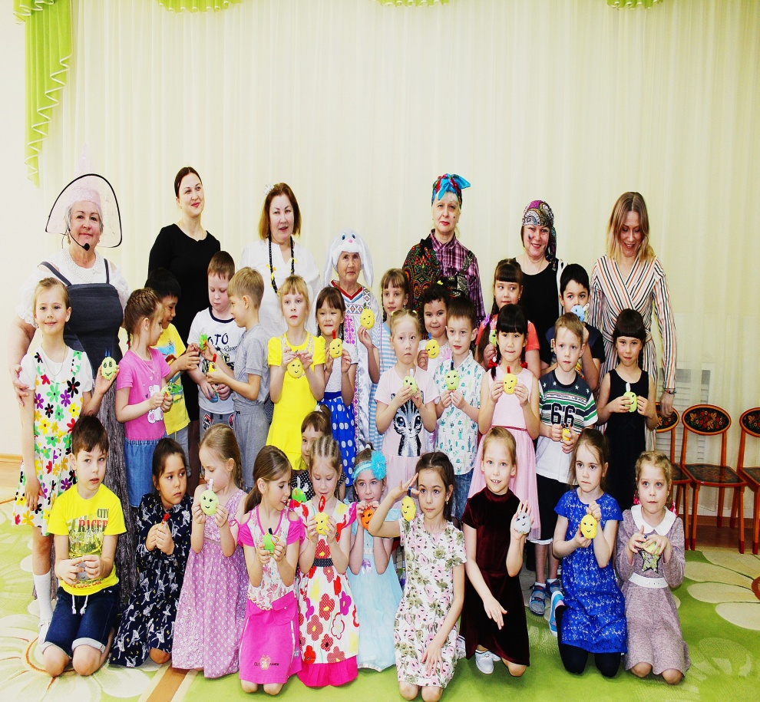
Основные целевые группы
Люди старшего поколения, в том числе серебряные волонтеры, члены ветеранских организаций
Люди с ОВЗ, маломобильные граждане, люди, находящиеся в социально-реабилитационных центров
.

Slide 5
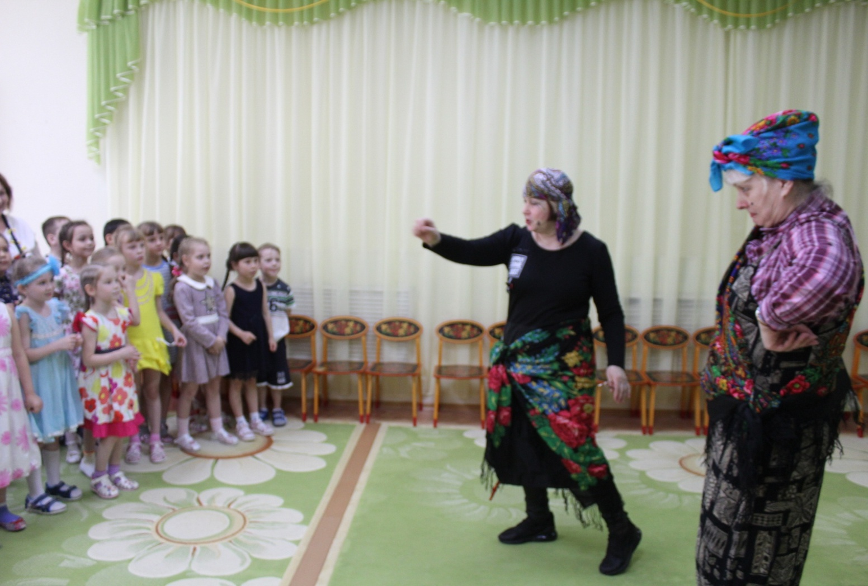
Методы реализации
Волонтерская деятельность
Обучение на мастер-классах
Постановка спектаклей
Посещение социальных учреждений

Slide 6
Ожидаемые результаты
Расширение возможностей личностного роста, вовлеченность пожилых людей в сферу творческой и социальной деятельности
Сформированность новых компетенций у волонтеров и новых коммуникаций у целевой аудитории, вовлеченность в социум

Slide 7
Перспективы
Дальнейшая постановка спектаклей, новые зрительские аудитории, вовлечение новых артистов
Презентация проекта на семинарах и конференциях, расширение спектра мастер-классов

